Slide 1
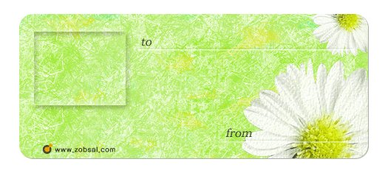
科利亚的木匣

Slide 2
冰鞋 斧头 手锯 玩意 免得
抢走 难过 算术 当初 随便
仍然 敌人 台阶 所以 懂得
铲子 躲避 木匣 变化 测量

Slide 3
匣 锯 阶 挖 鞋 斧 免
屋 抢 难 初 管 敌 懂
xiá jù jiē wā xié fǔ miǎn
wū qiǎng nán chū guǎn dí dǒng

Slide 4
匣 锯 阶 挖 鞋 斧 免
屋 抢 难 初 管 敌 懂
木匣
鞋子
斧头
免费
锯子
台阶
挖出
房屋
抢夺
困难
当初
管教
敌人
懂事

Slide 5
他从家门口向前走,数了十步,就用铲子挖起坑来。坑挖好了，他把一个木匣放进坑里。木匣里盛着各种各样好玩的东西，有冰鞋、小斧头、小手锯和其他小玩意儿。他放好了木匣，盖上土，用脚踩实，还在上面撒了一层细沙，免得被人发现。

Slide 6
科利亚也拿来铲子，从家门口向前走了十步，动手挖起来。他挖呀，挖呀，坑已经挖得很深了，还没找到匣子。他又朝左边挖，朝右边挖，仍然没找到。

Slide 7
我知道是怎么回事了！木匣是我四年前埋的，那时候我还小，步子也小。我现在九岁了，步子比那时候大了一倍，所以应该量的不是十步，而是五步。你们看，我马上就会找到我的木匣子。

Slide 8
科利亚高兴地说：“伙伴们，今天我不光找到了匣子，还懂得了时间一天天过去，人一天天长大，步子也在渐渐变大。周围的一切，不是都在起变化吗？”

Slide 9
十步
埋木匣
1 2 3 4 5 6 7 8 9 10
挖木匣
第一次（十步）
1 2 3 4 5 6 7 8 9 10
1 2 3 4 5
第二次（五步）

